Slide 1
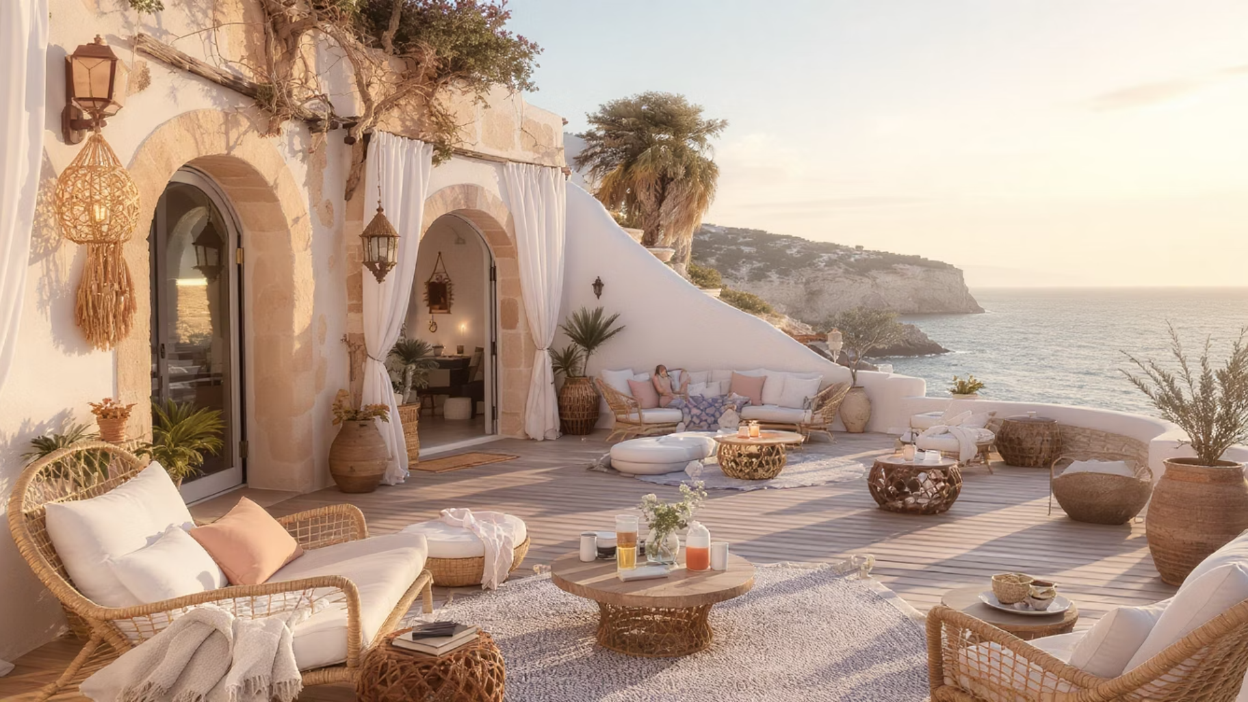
Guide des meilleurs clubs de plage, paillotes et guinguettes des Pyrénées-Orientales
Votre guide complet pour dénicher les adresses incontournables où savourer un apéro bohème, avec des descriptifs détaillés et les contacts officiels de chaque établissement par zone.

Slide 2
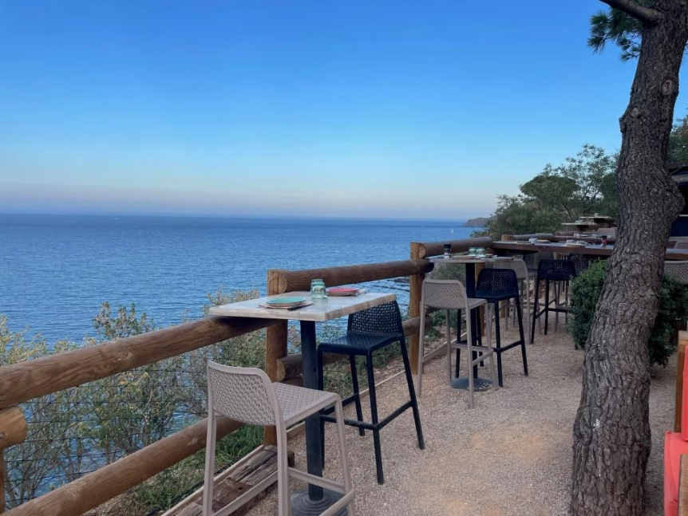
Côte Vermeille et Banyuls-sur-Mer
La Cabana d'Arno — Banyuls-sur-Mer
Nichée au bord de la Méditerranée, La Cabana d'Arno est une paillote conviviale où se mêlent saveurs catalanes et ambiance décontractée. Vous pourrez y déguster tapas maison, poissons frais et vins locaux dans un cadre naturel, idéal pour un apéritif au coucher du soleil face à la mer. L'atmosphère y est chaleureuse, authentique, parfaite pour un moment de détente entre amis ou en famille.
Facebook : lacabanadarno
Instagram : @lacabanadarno
La cabane d'Arno – Banyuls
Le Clos de Paulilles — Port-Vendres
Ce domaine historique, classé site naturel protégé, offre une expérience rare entre mer et vigne. Le restaurant gastronomique du Clos de Paulilles met en avant les produits locaux et les vins du domaine, dans un cadre idyllique baigné de lumière méditerranéenne. Le site propose également des promenades dans ses jardins et au bord de la crique, parfait pour combiner plaisirs de la table et découverte nature.
Site : closdepaulilles.fr
Facebook : closdepaulilles
Instagram : @closdepaulilles

Slide 3
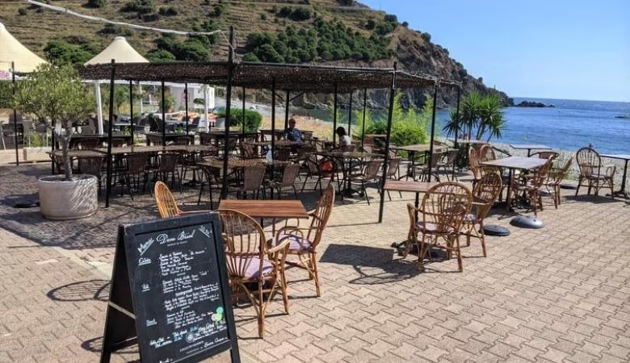
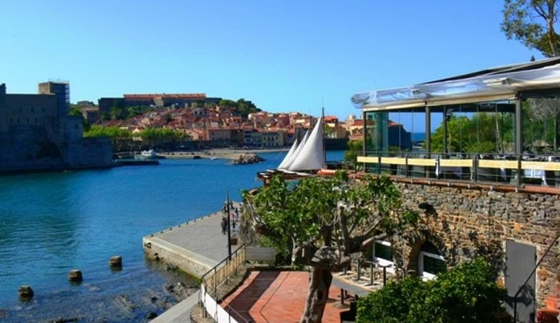
Le Bout du Monde et La Voile
Le Bout du Monde — Cerbère
La Voile — Collioure
Bar associatif et culturel en bord de mer, Le Bout du Monde est un lieu alternatif où se croisent artistes, voyageurs et locaux. Sa programmation musicale et événementielle riche (concerts, lectures, projections) en fait un point de rencontre chaleureux et engagé. Ici, l'ambiance est simple et sauvage, parfaite pour ceux qui cherchent une expérience authentique loin des circuits touristiques classiques.
Les superbes terrasses étagées de ce restaurant s'agrippent au rocher. Décor aux couleurs du Sud et tableaux contemporains. Comme sur le Pont d'un bateau. Grand choix de vins.
Facebook : leboutdumondecerbere

Slide 4
Argelès-sur-Mer
La Nouvelle Vague — Argelès-sur-Mer
Casa Boem — Argelès-sur-Mer
La Nouvelle Vague est un club de plage moderne et dynamique qui séduit par son cadre contemporain et ses animations estivales. On y savoure une cuisine méditerranéenne gourmande et des cocktails originaux tout en profitant de la plage. Les soirées DJ attirent une clientèle jeune et festive, faisant de ce lieu un incontournable de la saison estivale à Argelès.
Casa Boem est un bar au style bohème et artistique, où l'on se laisse porter par une programmation musicale éclectique et des soirées thématiques. Les tapas y sont généreuses et préparées avec soin, dans une atmosphère intime et chaleureuse qui invite à la convivialité et à la découverte.
Facebook : casaboemargeles
Facebook : lanouvellevagueargeles
Instagram : @casaboemargeles
Instagram : @lanouvellevagueargeles

Slide 5
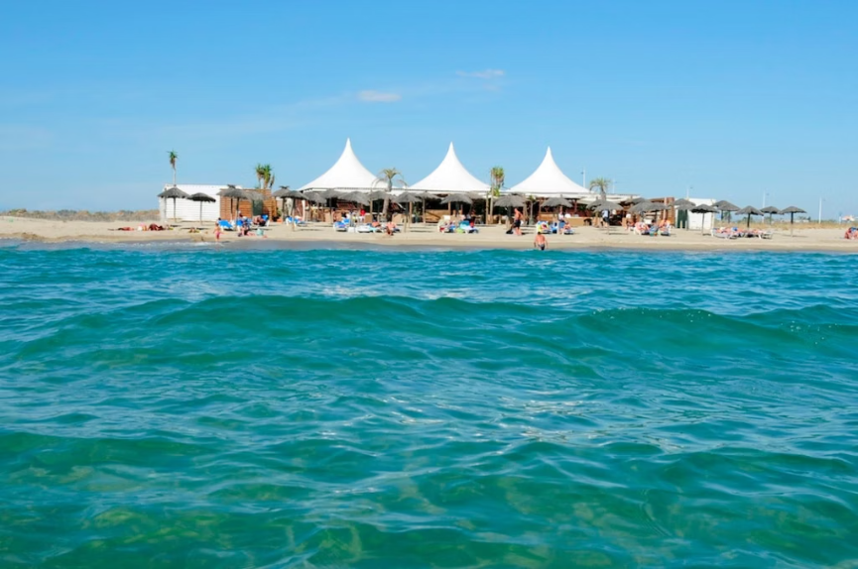
Saint-Cyprien et Canet-en-Roussillon
Temple Beach — Saint-Cyprien-Plage
Naudo Beach Club — Canet-en-Roussillon
Lieu tendance, Temple Beach propose une expérience complète avec brunchs gourmands, apéritifs au coucher du soleil et soirées animées par des DJ. Face à la mer, ce club de plage moderne attire une clientèle à la recherche d'un cadre stylé et d'une ambiance festive.
Facebook : templebeachstcyprien
Instagram : @templebeachstcyprien
EXPO-SENAT
Ce club familial met à l'honneur la cuisine catalane traditionnelle, avec un large choix de plats régionaux servis dans une ambiance conviviale. De nombreuses animations rythment la saison estivale, avec une programmation adaptée aux petits comme aux grands.
Facebook : NaudoBeach
Instagram : @naudobeach
Côté Plage — Canet-en-Roussillon
Lieu chic et raffiné, Côté Plage se distingue par son service haut de gamme, ses barbecues de table et une cuisine méditerranéenne inventive. Ce club séduit une clientèle élégante qui recherche confort et qualité au bord de la mer.
Facebook : coteplagecanet
Instagram : @coteplagecanet

Slide 6
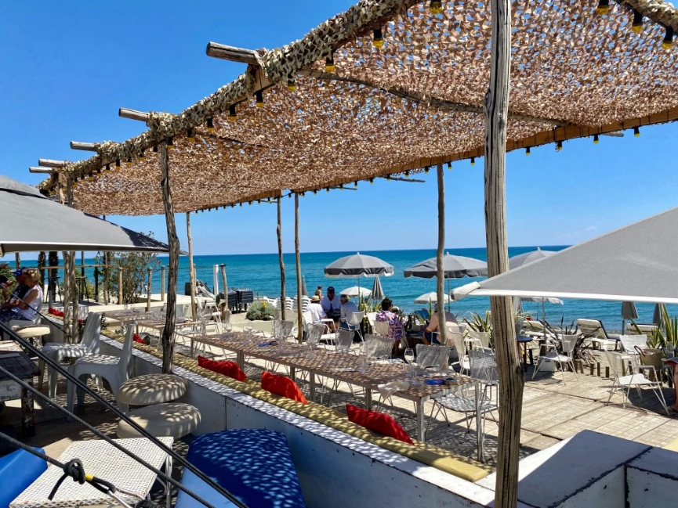
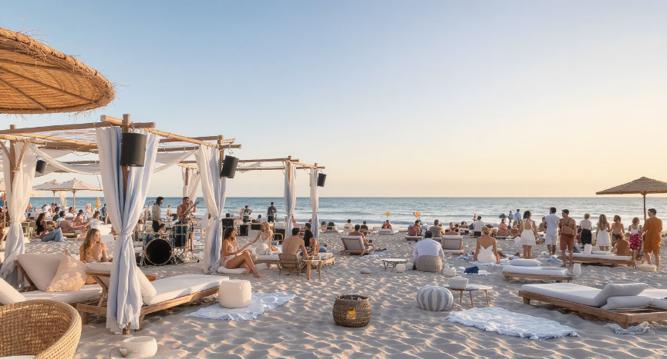
Torreilles-Plage et Leucate
Torreilles-Plage
Leucate (Aude / Pyrénées-Orientales)
Le Biquet Plage
Lieu bohème et artistique, Le Biquet Plage mêle concerts live, expositions et cuisine inventive face à la mer. Une adresse incontournable pour les amateurs d'art et de musique dans un cadre décontracté.
Facebook : lebiquetplage
Instagram : @lebiquetplage
Le Zaza Club
Le Zaza Club est un club de plage réputé pour son cadre élégant et sa cuisine méditerranéenne raffinée. Son ambiance décontractée et ses cocktails maison en font un lieu de choix pour un moment de détente les pieds dans le sable.
Facebook : lezazaclub
Instagram : @lezazaclub
Maya Club
Paillote intimiste située dans les dunes, Maya Club offre une atmosphère calme et naturelle. C'est l'endroit parfait pour ceux qui recherchent un cadre serein, loin de l'agitation des grandes plages.
Facebook : mayaclub.torreilles

Slide 7
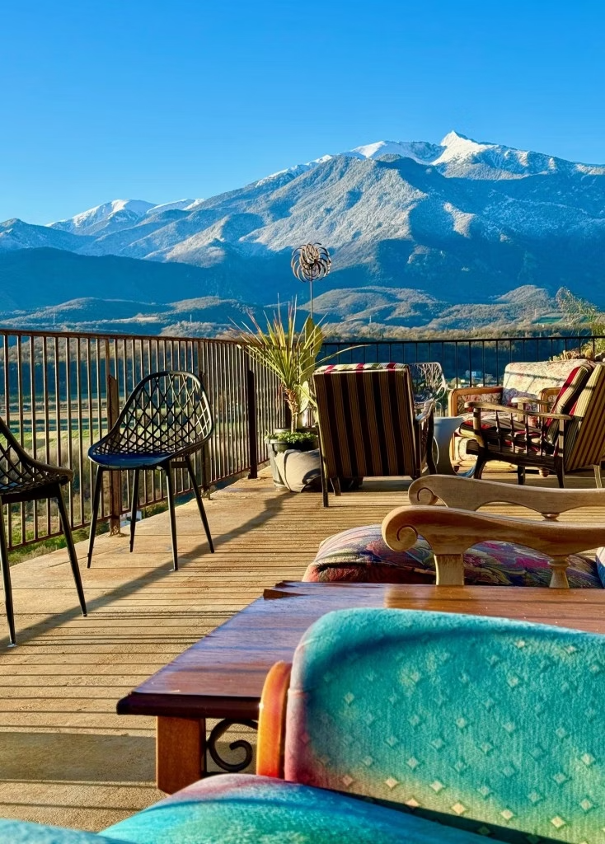

Montagne Catalane et Intérieur
Le Moot — Eus
Unique en son genre, Le Moot est un bar à vermouth et Tapas situé au cœur d'Eus, l'un des plus beaux villages perchés des Pyrénées-Orientales. Avec une vue panoramique sur le massif du Canigou, ce lieu propose une expérience authentique et inoubliable.
Terrasse et panorama du MOOT à Eus
Le Moot se distingue par ses tapas créatives à base de produits locaux, notamment des spécialités autour du cactus, fruit emblématique du jardin. L'ambiance y est chaleureuse, décontractée et conviviale, parfaite pour savourer un apéritif ou un moment de détente au calme, dans un cadre naturel et exceptionnel.
Facebook : https://www.facebook.com/p/Le-MOOT-Vermoutherie-Bar-Tapas-de-Cactus-61553636249117/
Instagram : @le_moot_eus

Slide 8
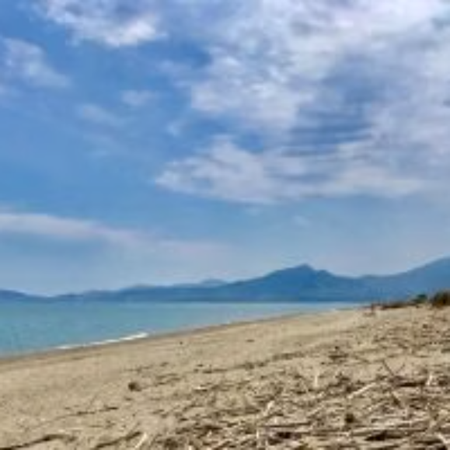
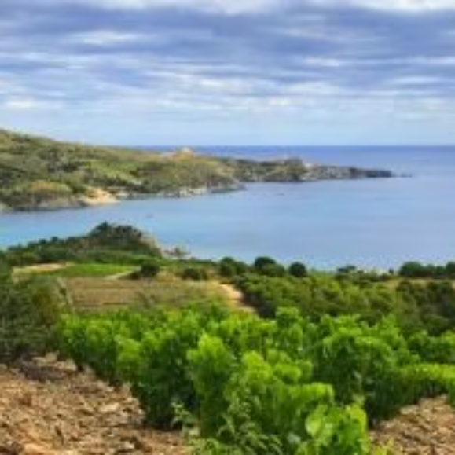
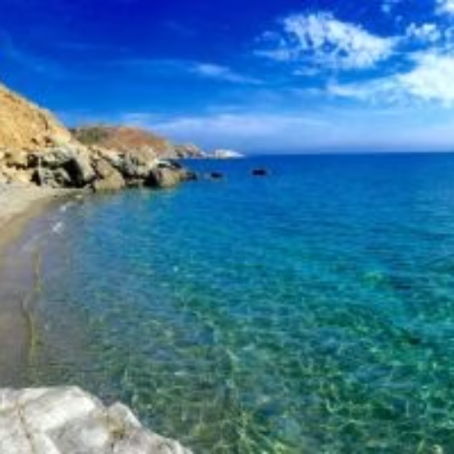
Autres lieux incontournables
Prats Beach — Prats-de-Mollo-la-Preste
La Guinguette de Louis — Villelongue-de-la-Salanque
Chaque été, Prats Beach anime avec une guinguette festive. Concerts, DJ sets et ambiance conviviale se mêlent dans ce cadre de montagne catalane authentique, offrant aux visiteurs une parenthèse culturelle et gourmande au cœur du village.
Cette guinguette champêtre au bord de l'eau propose une cuisine simple et savoureuse, accompagnée de concerts et animations estivales. Le cadre naturel invite à la détente et aux rencontres dans une ambiance familiale et conviviale.
Site : pratsdemollo.fr
Facebook : laguinguettedelouis
Instagram : @laguinguettedelouis
Articles similaires
Partager : X • Facebook

